Slide 1
Pohybová aktivita u seniorů
Harmonizační cvičení
Mgr. Jana Řezaninová

Slide 2
Stárnutí je nevratný, univerzální, druhově specifický biologický proces, který lze obtížně definovat.
Postihuje s různou rychlostí prakticky všechny orgány, které ztrácejí svou funkční rezervu.
Biologicky starý organismus se tak stává méně přizpůsobivý k měnícím se podmínkám vnitřního a zevního prostředí, ztrácí své adaptační schopnosti a snadno, i při mírných podnětech, dochází k dekompenzaci jak orgánové funkce, tak organismu jako celku.

Slide 3
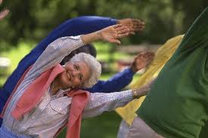
Období stáří:
45–59 let – středni věk (interevium)
60 (65)–74 – počínající, časné stáři (senescence)
75–89 – kmetstvi, vlastni staři (senium)
90 a vice – dlouhověkost (patriarchium)

Slide 4
Hybný systém reaguje citlivě na všechny patologické procesy v organismu, zvláště na nedostatek aktivního pohybu.
Dochází k úbytku svalové hmoty, přestavbě kostní tkáně, ke změnám v měkkých tkaních kolem kloubů a k omezeni jejich fyziologického pohybového rozsahu.
Vlivem biologického stárnutí svalstvo zmenšuje svůj objem, ztrácí pružnost a silu, snižuje se schopnost rychlé reakce (!!pády), snížena výdrž při fyzické aktivitě, rychlejší nástup únavy.

Slide 5
Tělesná výška se zmenšuje se snížením meziobratlových plotének, úbytkem svalové hmoty, snížením napětí svalů
Změny na celém lokomočním aparátu (zvětšení hrudní kyfózy a lordózy bederní páteře).
Dochází k úbytku mozkových buněk, ztrátě pružnosti mozkových cév, což vede k postupnému poklesu kapacity paměti,především krátkodobé a k prodlouženi doby reakce, snížení psychomotorického tempa.

Slide 6
Snížení funkce smyslových orgánů (zrak, sluch, čich).
Po 50.roce se zvyšuje práh bolesti.
Poruchy rovnováhy.
Změny v endokrinním systému (změny hladin hormonů).
Respirační systém - dochází k poklesu vitální kapacity plic (v důsledku sníženi výkonnosti svalstva hrudníku, sníženi pružnosti plicní tkáně, deformitami pateře a hrudniku,…).

Slide 7
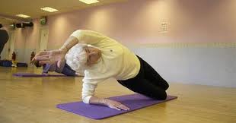
Kardiovaskulární aparát – nižší VO2 max, menší srdeční výdej a maximální tepová frekvence, pomalejší návrat tepové frekvence k výchozím hodnotám, zvýšená cevní rezistence.
Nižší schopnost koncentrovat se.

Slide 8
Harmonizační cvičení u seniorů
Seniorské populace neustále přibývá, jednotlivci se dožívají vyššího věku a průměrný věk stoupá.
Mnoho seniorů se však dožívá vyššího věku za cenu imobilizace a zhoršené kvality života.
V nabídce sportovních zařízení, fitnesscenter i sportovních fakult většinou chybí programy a kurzy pohybových aktivit pro seniory.

Slide 9
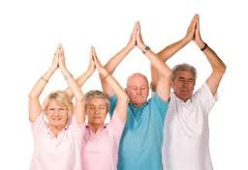
Cíl H.C. u seniorů:
Stabilizace zdravotního stavu seniorů.
Zastavení progrese stárnutí.
Zlepšení zdatnosti a funkčního stavu seniora.
Postupovat dle didaktických zásad posloupnosti a přiměřenosti s ohledem na aktuální stav klienta tak, aby cvičební plán byl individuálně optimálně zaměřen, pozitivně ovlivňoval celkový stav klienta a nepřetěžoval jej!!
Klienta motivovat!

Slide 10
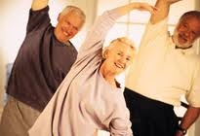
Do cvičebních lekcí lze aplikovat prvky řady pohybových stylů od fyzioterapeutických metod přes pilates, hathajógu po tchaj-ťi čchuan, Feldenkreisovu metodu.
Zařadit dechová cvičení.
Nezapomínat na pitný režim!!
Prevence pádů.
Vhodný je dostatečně hlasitý a srozumitelný slovní doprovod, cvičeni spolu s klienty.
Je třeba znat zasady poskytovani prvni pomoci.

Slide 11
Zařazovat relaxační cvičení - měla by vést ke zklidnění organismu. Existuje souvislost mezi psychickou tenzí, funkčním stavem autonomního nervového systému a napětím svalů.
Cvičit s oporou o zeď nebo o židli.
Pozor na cvičení vlehu – dokáže se klient zvednout?? a na rychlé změny polohy – ortostatická hypotenze.

Slide 12
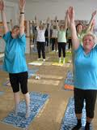
Vhodné využití hudebního doprovodu.
Vynechávat kliky, hluboké dřepy, hluboké předklony, zádrže dechu, příliš rychlé a silově náročné pohyby.
Pozor na izometrická cvičeni zejména u hypertenze.
Cvičební celek by měl trvat alespoň 15–20 minut alespoň 2–3x týdně.

Slide 13
Efekt cvičení u seniorů:
Zlepšení ukazatelů fyzické kondice (dechový objem, srdeční výdej), úprava krevního tlaku, snížení rizika ischemické choroby srdeční a srdečního selháni.
Snížení úbytku kostní hmoty (zvláště u žen po menopauze).
Snížení rizika pádů a zlomenin – zlepšení rovnovážných schopností.
Zlepšení pohyblivosti i celkové funkčnosti kloubů, snížení bolesti kloubů – analgetický efekt endorfinů.

Slide 14
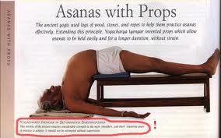
Zlepšení kvality spánku, schopnosti učení a krátkodobé paměti.
Prevence tromboflebitid, pneumonií..
Zrychlení metabolismu.
Udržení optimální hmotnosti
Stabilizace psychiky - antidepresivní účinek, rozšiřovaní spektra sociálních kontaktů.
Zvýšení vitální energie ☺

